Slide 1


国家中小学课程资源
重力与弹力（第二课时）
年 级：高一 | 学 | 科：物理（人教版）
主讲人：张宇 | 学 | 校：北京市第一六一中学

Slide 2
重力与弹力（第二课时）
年 级：高一 | 学 | 科：物理（人教版）
主讲人：张宇 | 学 | 校：北京市第一六一中学

Slide 3

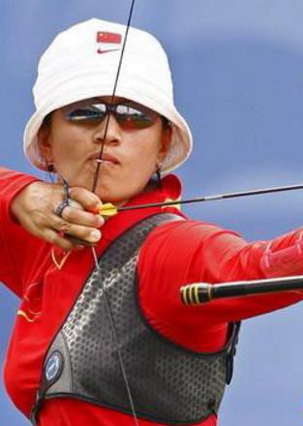

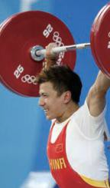


弹力
摩擦力
产生原因？
与形变有何关系？
接触力

Slide 4
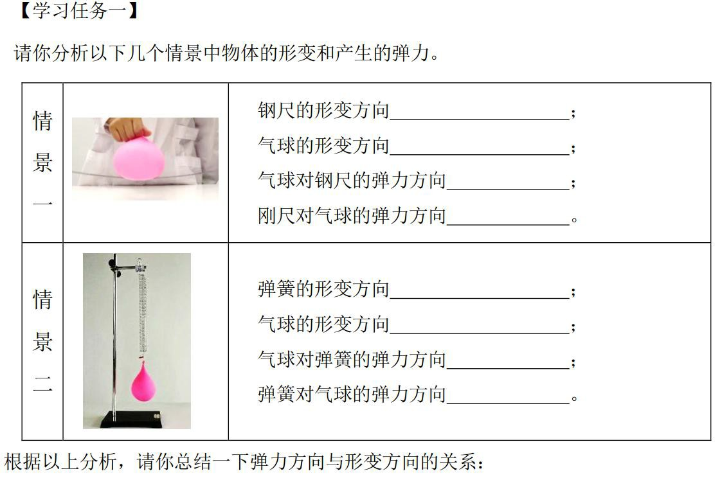

Slide 5

总结归纳
观察实验

Slide 6

观察实验
总结归纳
相反 钢尺的形变方向 ； _{相 反}
向下
^{F}钢尺→气球
向上
气球的形变方向 ；
气球对钢尺的弹力方向 ； 钢尺对气球的弹力方向 。
向下
向上
^{F}气球→钢尺

Slide 7
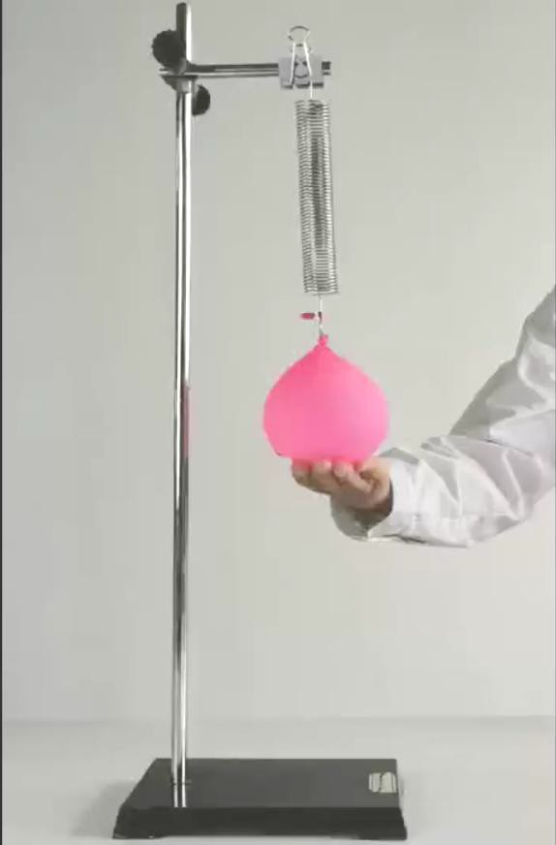
总结归纳
观察实验

Slide 8
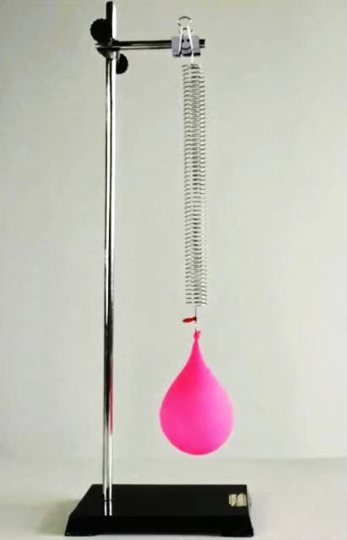

观察实验
总结归纳
相反 弹簧的形变方向 ； _{相反}
向下
^{F}弹簧→气球
向上
气球的形变方向 ；
气球对弹簧的弹力方向 ； 弹簧对气球的弹力方向 。
向下
向上
^{F}气球→弹簧
为什么物体的弹力方向与自身形变方向相反呢？

Slide 9

弹力的产生原因与方向
发生形变的物体，要
恢复原状
，对与它 的
接触
物体会产力的作用。
方向相同
弹性形变
弹力
产生
条件2
条件1

Slide 10

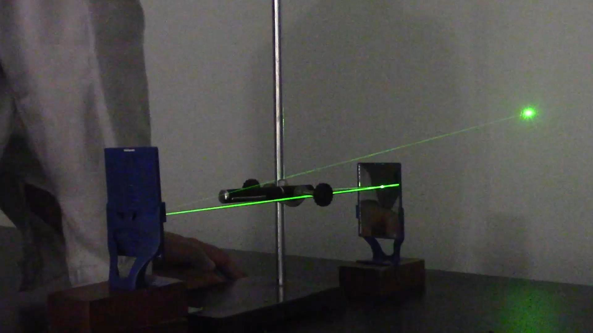
弹力的产生原因与方向

Slide 11
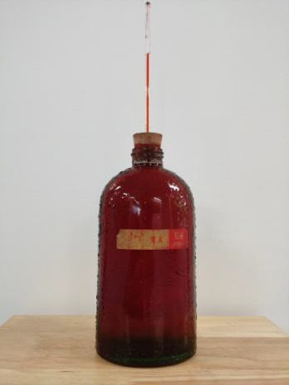
弹力的产生原因与方向
^{F}桌→瓶
^{F}瓶→桌

Slide 12
弹力的产生原因与方向
发生形变的物体，要
恢复原状
，对与它 的
接触
物体会产力的作用。
弹性形变
产生
条件2
条件1
弹力
作用点：两个物体的接触面上
方向：与施力物体恢复形变的方向相同

Slide 13
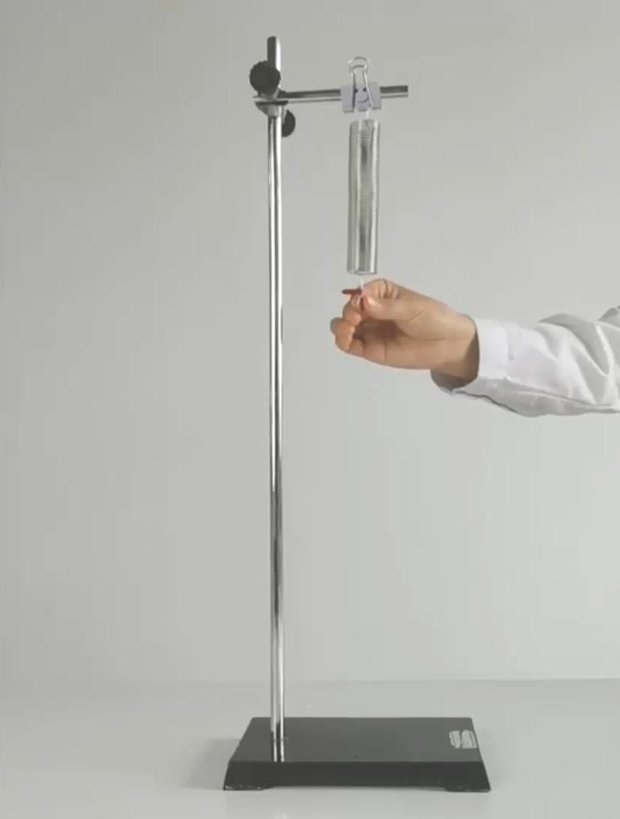
探究弹簧弹力与形变量的关系
提出问题
弹力的大小与形变量有什么关系？
定性结论：
弹簧的伸长量越大，弹簧弹力越大。

Slide 14




探究弹簧弹力与形变量的关系
猜想假设
猜想：
弹力大小与弹簧 的伸长量成正比。

Slide 15


探究弹簧弹力与形变量的关系
制定方案
想一想
实验中需要测量哪些物理量？
什么样的实验装置能方便测量这些物理量？
用什么测量工具，如何进行测量？
如何处理测量得到的数据？

Slide 16
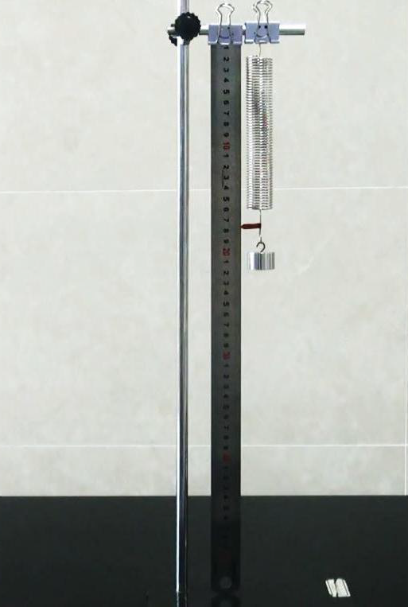
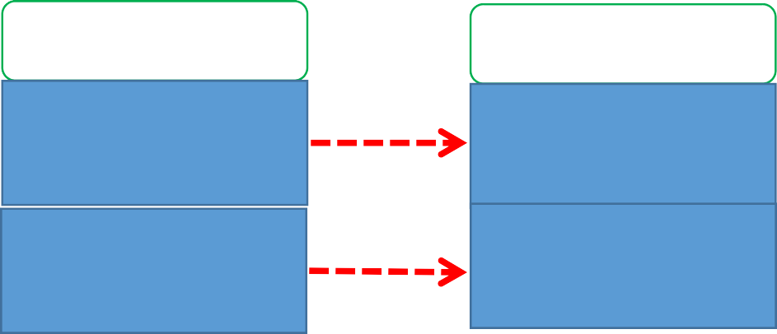
制定方案
F
间接测量量
弹簧的伸长量
转化
直接测量量
弹簧的长度 钩码的重力
（或质量）
弹簧的弹力
G

Slide 17
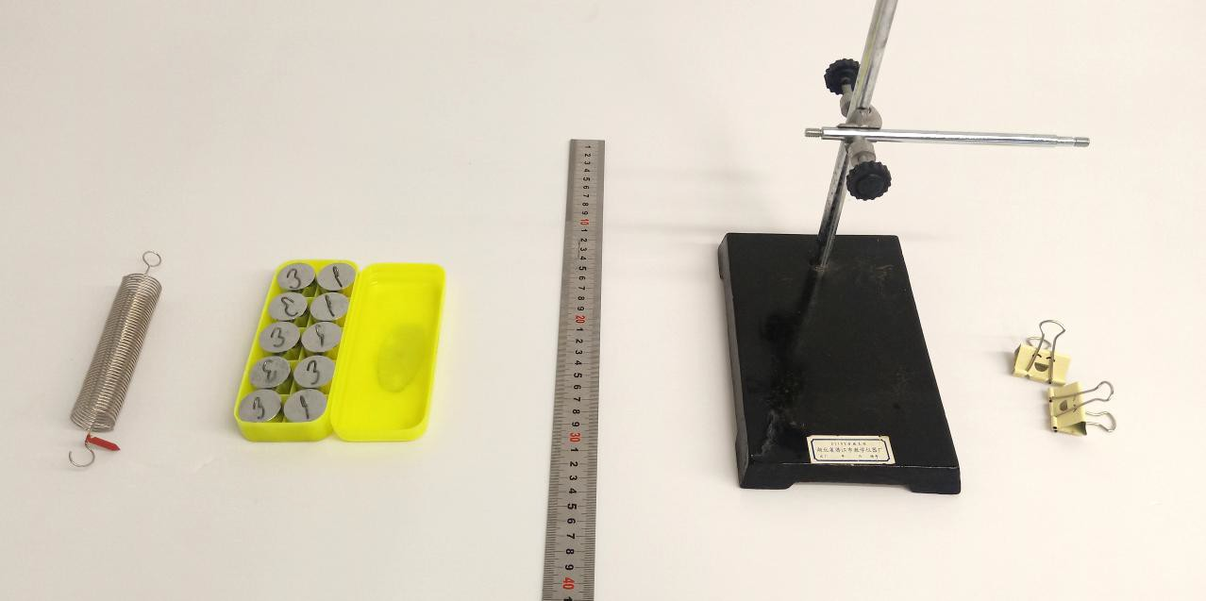
制定方案
实验器材
弹簧
钩码
刻度尺
铁架台 铁夹

Slide 18
g = 9.8 N/kg
弹簧原长 l₀= cm
 | 钩码质量m /kg | 弹簧弹力F /N | 弹簧长度l /cm | 弹簧伸长量x /cm
1
2
3
4
5
6

Slide 19
探究弹簧弹力与形变量的关系
注意事项：
刻度尺要竖直且紧靠指针以减小读数带来的误 差，每次改变钩码的个数后，要待系统稳定后 再读数。
实验中所提供的刻度尺精确度为1 mm,读数时 应估读到0.1 mm。
除此之外，实验过程中注意不要超过弹簧的弹 性限度。

Slide 20
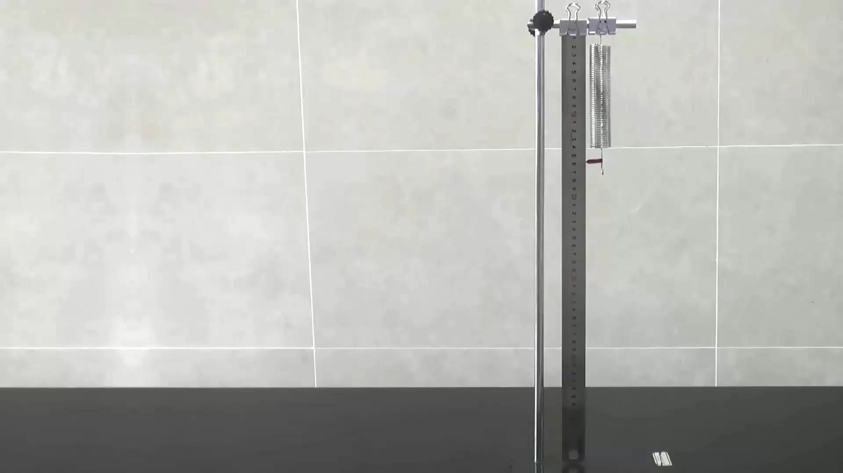
获取数据

Slide 21
数据分析 得出结论
弹簧原长 l₀= 1_5_.7_8 cm
g = 9.8 N/kg
 | 钩码质量 m/g | 弹簧弹力 F/N | 弹簧长度 l/cm | 弹簧伸长量 x/cm | 伸长量的增 加∆x（cm） | F/x （N/m
1 | 50 | 0.49 | 17.70 | 1.92 | 1.92 | 25.52
2 | 100 | 0.98 | 19.60 | 3.82 | 1.90 | 25.65
3 | 150 | 1.47 | 21.50 | 5.72 | 1.90 | 25.70
4 | 200 | 1.96 | 23.49 | 7.71 | 1.99 | 25.42
5 | 250 | 2.45 | 25.45 | 9.67 | 1.96 | 25.34
6 | 300 | 2.94 | 27.45 | 11.67 | 2.00 | 25.19
）

Slide 22
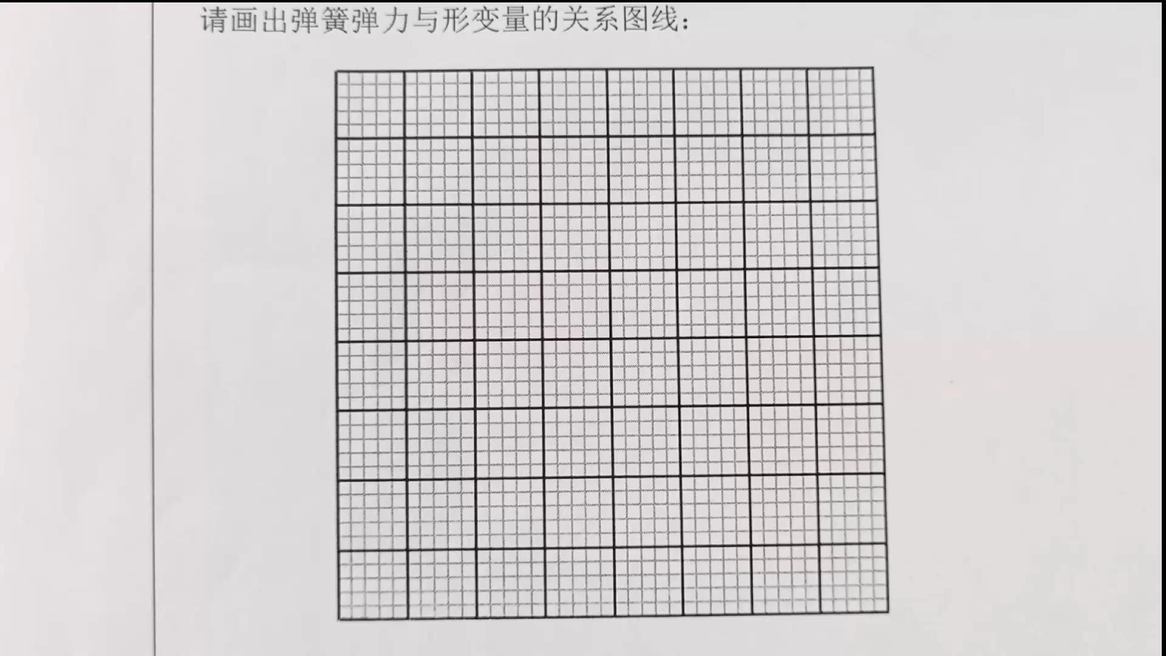
数据分析 得出结论

Slide 23
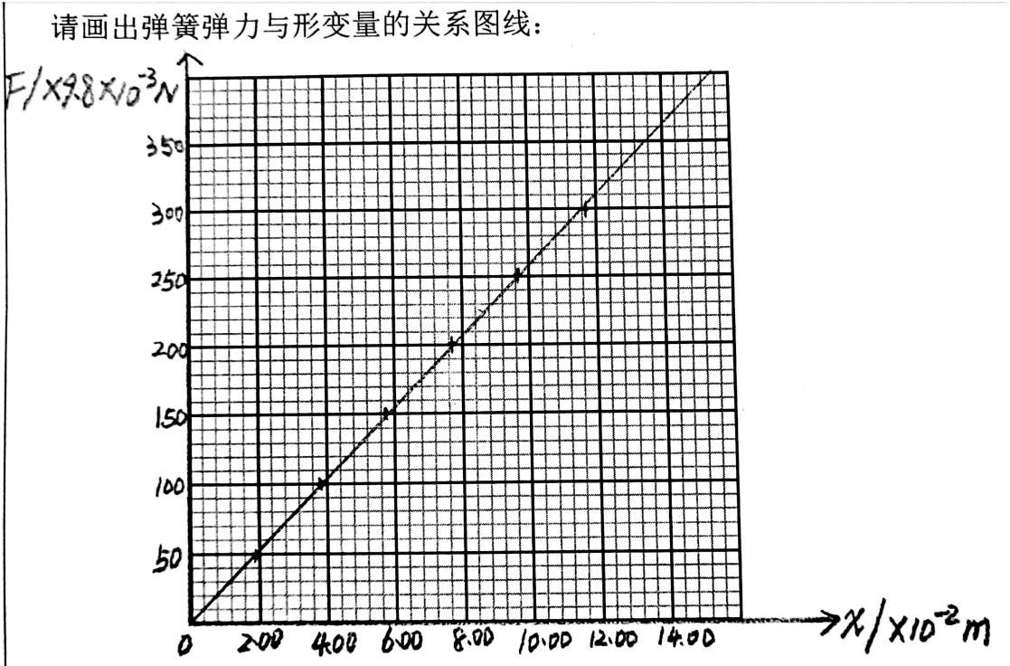




数据分析 得出结论
这个结果有没有普遍性呢？
弹力大小与弹簧 的伸长量成正比。

Slide 24
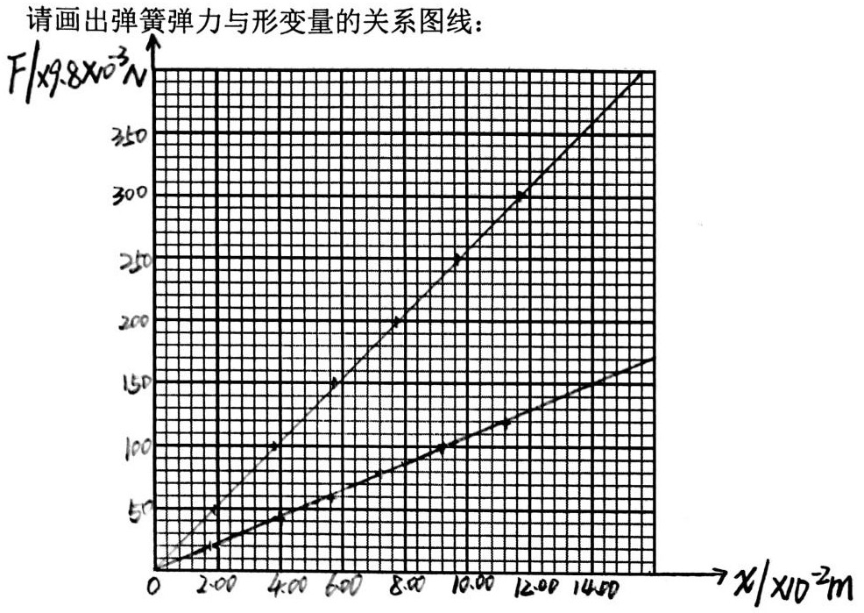
数据分析 得出结论
实验结论：
弹簧发生弹性形变时， 弹力的大小跟弹簧的 伸长量成正比 。
表达式 F=kx
x——弹簧的伸长量
k——比例系数
单位：N/m

Slide 25

探究弹簧弹力与形变量的关系
胡克定律：
在弹性限度内，弹簧发 生弹性形变时，弹力的大小 跟弹簧伸长（或缩短）的长 度成正比，即 F=kx。
x——弹簧的形变量
k——弹簧的劲度系数
胡克（Robert Hooke，1635－1703）
单位：N/m

Slide 26
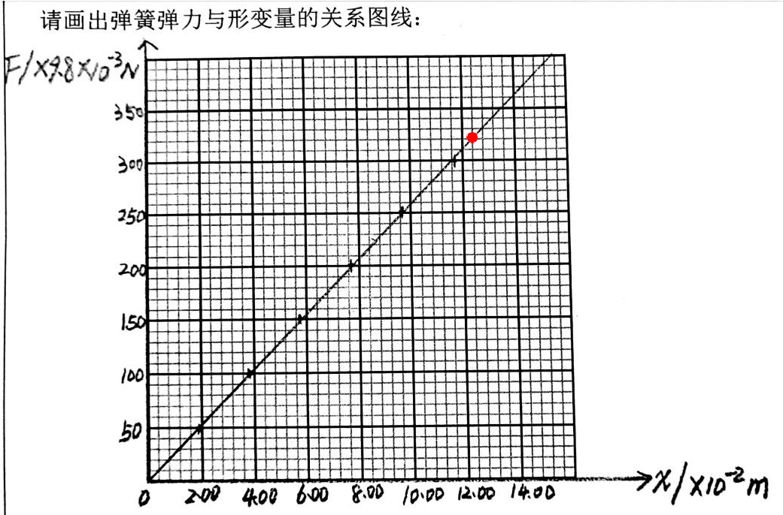
你能求出实验弹簧的劲度系数吗？
胡克定律： F=kx
斜率
（12.4 ，320）
_{k = 1}3₁₁20×9.8×10³ −0_{1 N/m}
11211.41×1
10⁻²−¹0¹
=25.29 N/m
（0 ，0）

Slide 27
课堂小结
定性研究
观察现象
弹力与形变量的定性关系
定量研究
分析数据，形成结论
获取数据 制定方案
猜想假设 提出问题

Slide 28
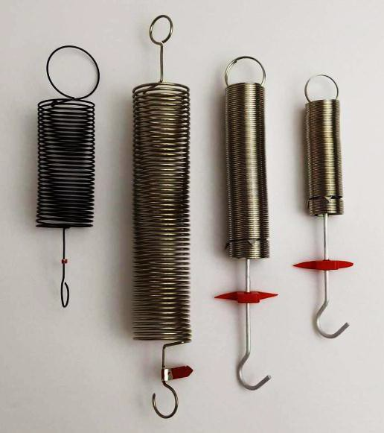
不同的弹簧劲度系数一般不同，你觉得这可 能和什么因素有关呢？
想一想

Slide 29
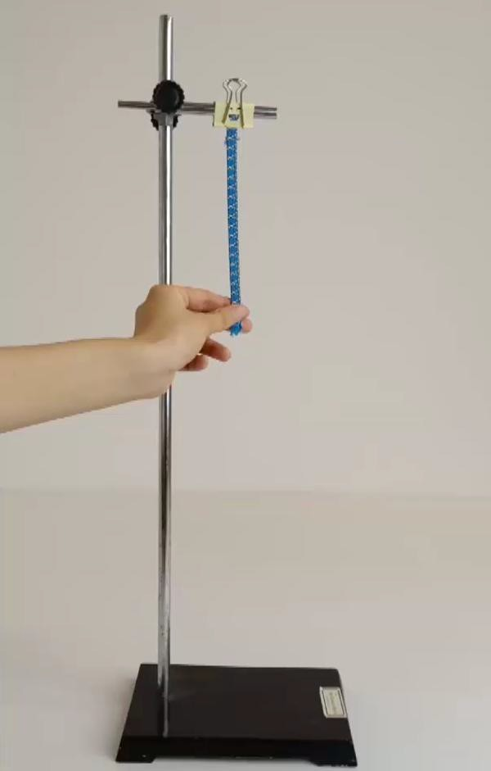
皮筋也是一种弹性物体，它的弹力与形变的 关系满足胡克定律吗？
想一想

